Slide 1










פתרונות מתקדמים לאופטימיזציה של
תכנון וניהול הובלה והפצה
אפריל 2015

Slide 2
סדר יום
תהליך ניהול ההובלות בצה"ל – הפתרון המוצע
הצגתOne1 - ספק הפתרון בישראל
הצגת ORTEC יצרן המוצר
תכנון וניהול ההובלות, אופטימיזציית מסלולים - דמו
אופטימיזציית אריזה והעמסה - דמו
סיפור הצלחה – וולמרט
שאלות ותשובות
סיכום ומסלול התקדמות

Slide 3
הצגת הפתרון לתחום ההובלות בצה"ל

Slide 4
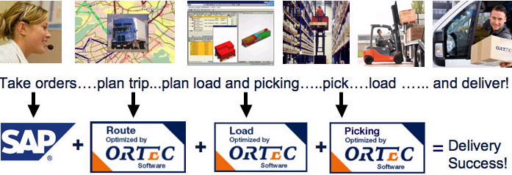


אופטימיזצית שרשרת ההובלה

Slide 5
ניהול שרשרת ההובלה בצה"ל
One1 | SAP | נושא
ממשק הזמנות, רכבים, נהגים | קלט הזמנה כולל אילוצים להזמנה, סבב WF | סבב אישורים של ההזמנה בסטאטוסים השונים – על סמך חוקה
 |  | ניוד כ"א ע"ב אוטובוסים
 |  | ניוד רק"ם ע"ב מובילים
 |  | הפצה של ציוד ממחסנים לוגיסטיים ליחידות ע"ב משאיות – אופטימיזציה
 |  | ניהול סיור מקדים לפני הזמנת ההובלה
תכנון מסלולים אופטימלי/ תכנון העמסות אופטימלי |  | מנגנון אופטימיזציה לשילוב נסיעות – לחסכון כספי
 |  | תמיכה בהזמנת כלי רכב ספציפי או ע"פ סוג המטען – לביצוע ההזמנה
 |  | שיבוץ נהגים למשימות ע"פ חוקה – אופטימיזציה
 |  | מנגנון אופטימיזציה למטענים
קבלת דיווח ביצוע |  | מעקב אחר ביצוע ההובלה באמצעות מפה
הרשאות |  | סביבה תרגילית נפרדת

Slide 6
זרימת המידע בתהליך הובלה והפצה בצה"ל
Planning/ dispatch
SAP/ ERP
ORTEC
Mobile device One1
Order
entry
Actions
Invoice
Realization
Status
Recalculation
Planning/ dispatch
Actions

Slide 7
תכנון אופטימלי מול אילוצים
הגבלת כניסת רכב לחצר הלקוח
סוג הסחורה וגודל המטען
הרשאות כניסה של נהגים ללקוחות
שעות עבודה נהגים
חלונות זמן הגעה
גודל רכב
ציוד נדרש ברכב
משקל מורשה להובלה

Slide 8
הפתרון מאפשר
תכנון דינמי של משימות הפצה ואיסוף
התחשבות במגוון אילוצים להשגת תכנית הובלות אופטימאלית
שיגור משימות שמתקבלות במהלך יום העבודה לתוכנית הנהג
שינוי תכנית העבודה של הנהג במהלך יום העבודה
בקרת ביצוע המשימות במהלך יום העבודה –
ביצוע מול תכנון
קבלת סטאטוסים על ביצוע או על אי ביצוע ממסופונים
דוחות נתוני תכנון, תכנון מול ביצוע, עלויות, וכו'
אפשרות יצירת סימולציות למצבים חדשים ומשתנים - What-if
שילוב אופטימיזציית אריזה, העמסה והובלה

Slide 9
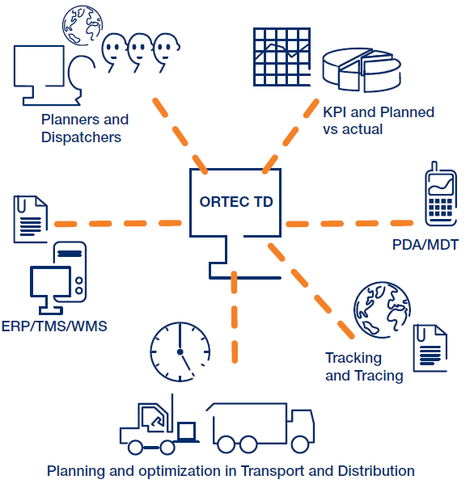
שילוב הפתרון בסביבה הטכנולוגית

Slide 10
תועלות ל"מרכז הובלה"
הפחתת מרחק (ק"מ) נסיעה
הפחתת מספר רכבים נדרשים
הפחתת שעות עבודת נהגים
הפחתת זמן תכנון המשימות
העלאת ניצולת קיבולת הרכבים
שיפור ברמת השירות ללקוח
חיבור אינטגרטיבי ל-SAP

Slide 11
One1

Slide 12
One1 פרופיל חברה
קבוצת One1 הינה קבוצת הIT הצומחת ביותר בישראל
חברה ציבורית עם מחזור שנתי של למעלה ממיליארד ₪
החברה מעניקה פתרונות מחשוב מקצה לקצה
One1 In A Box מתשתיות חומרה ועד פתרונות תוכנה
מעל 3500 עובדים בישראל ובעולם
למעלה מ 1500 לקוחות במגזרי המשק השונים: בנקאות, הי טק, חינוך, אנרגיה,תעשייה, טלקום ומדיה, תיירות,קמעונאות

Slide 13
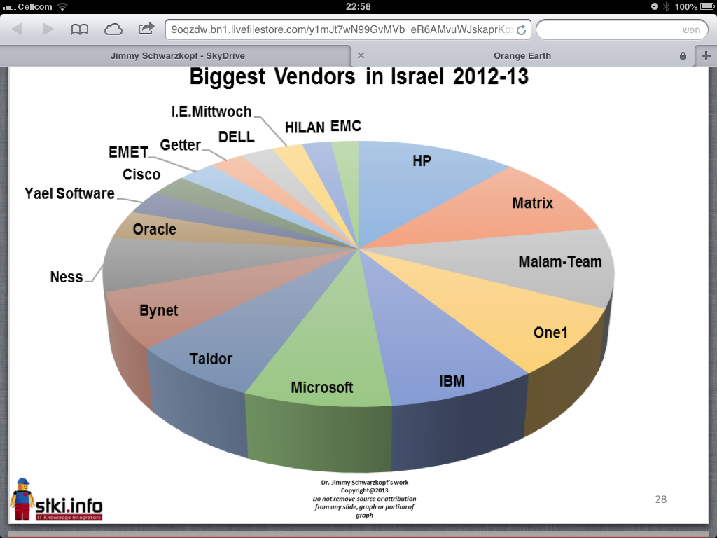

    חברת ה IT השלישית בגודלה בישראל
One1 דורגה במקום השלישי מבין לחברות הIT הישראליות
*לפי סקר STKI לשנת 2012

Slide 14
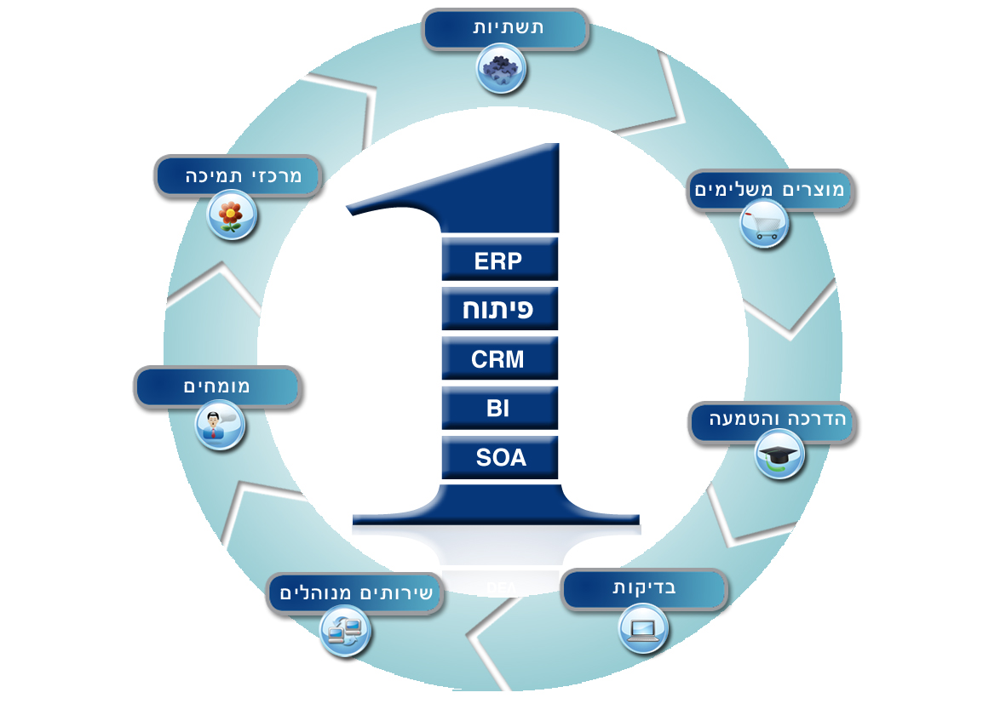
וואן1 ממעוף הציפור

Slide 15

    One1 מתמחה בפרויקטים

Slide 16
ORTEC

Slide 17
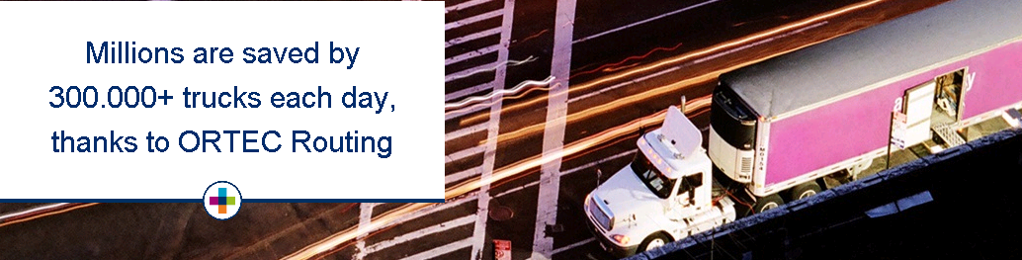


ORTEC - מוביל שוק עולמי
משווק ונתמך בישראל בלעדית ע"י One1

Slide 18
ORTEC פרופיל חברה
הספק הגדול באירופה של טכנולוגיית אופטימיזציה
מעל 30 שנות ניסיון (נוסדה 1981)
משרד ראשי בהולנד
למעלה מ 700 עובדים
למעלה מ 1500 לקוחות
נציגים ושותפים באירופה, אמריקה, אסיה ואוסטרליה
ניסיון רב ומומחיות בהובלות ולוגיסטיקה

Slide 19
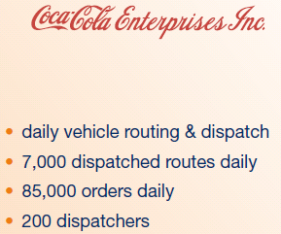
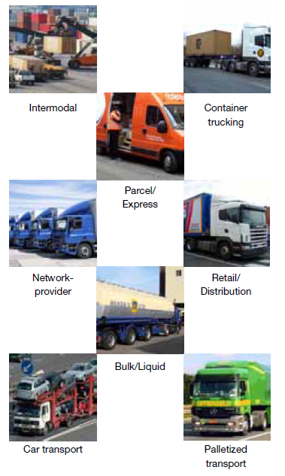
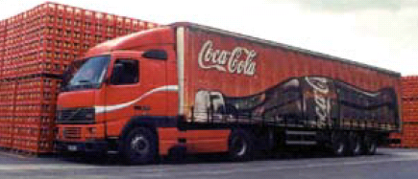

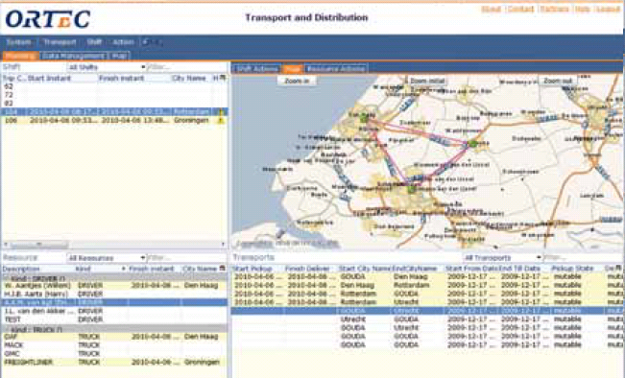
אופטימיזציה של כל סוגי ההובלה

Slide 20




























לקוחות ORTEC לפי מגזר
הפצה | הובלות | קמעונאות | שרות לוגיסטי | דלק-גז ואחרים
למעלה מ 1500 לקוחות

Slide 21
























Oil, Gas & Chemicals

Slide 22

ORTEC – SAP customers

Slide 23
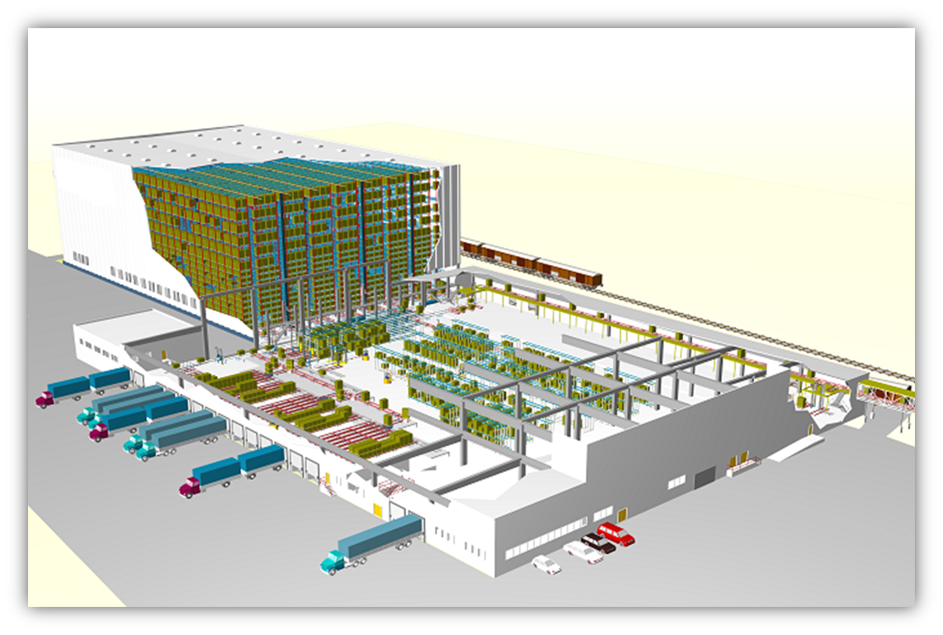
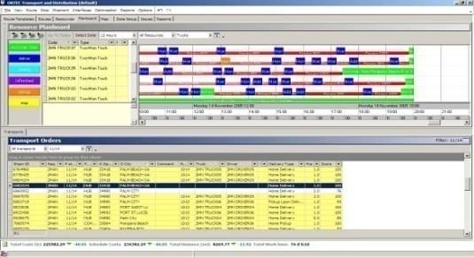
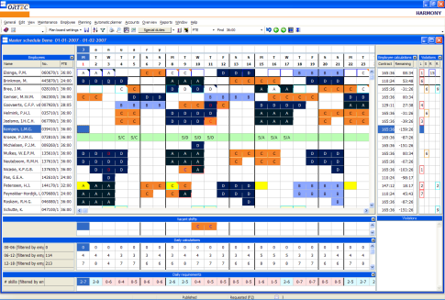
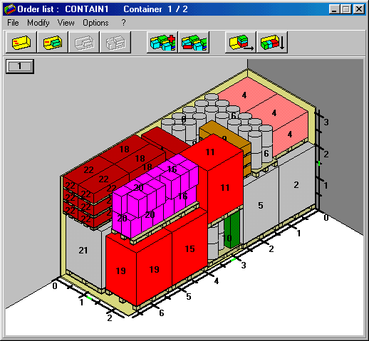
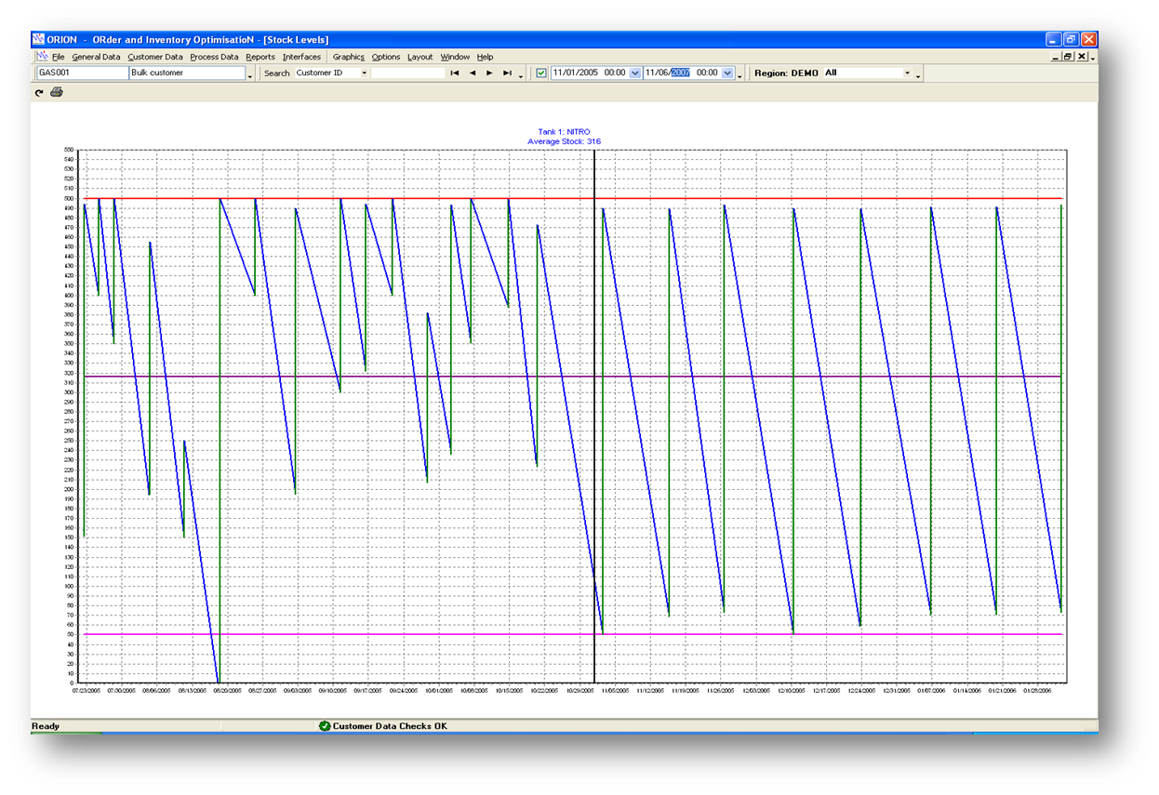
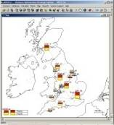
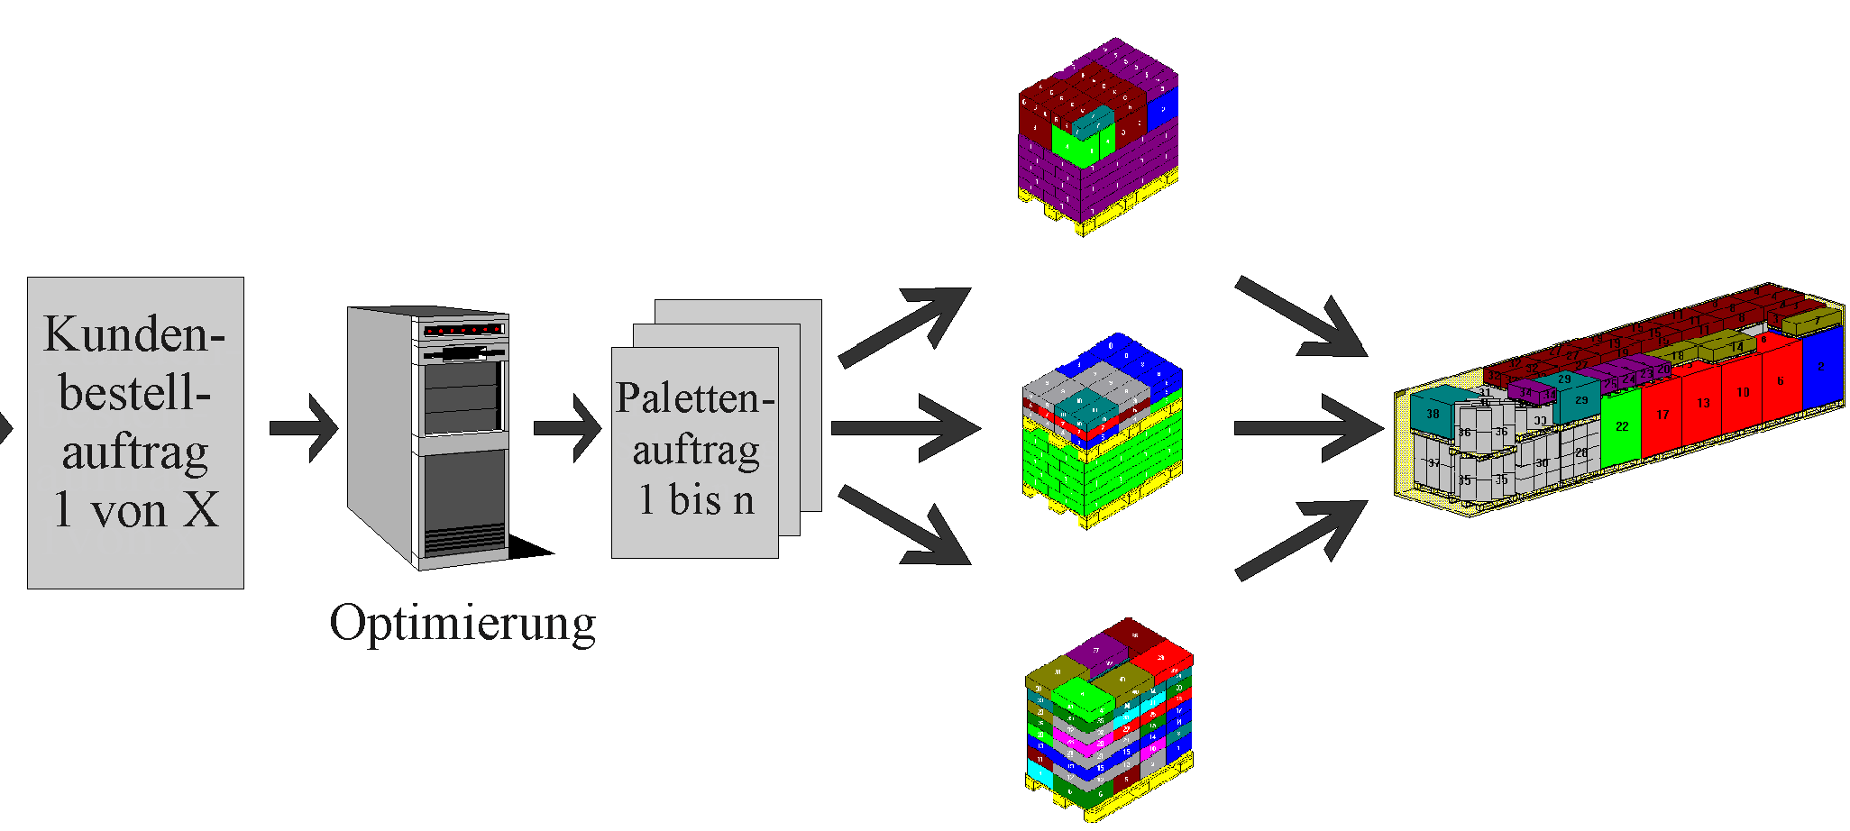
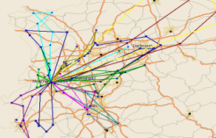
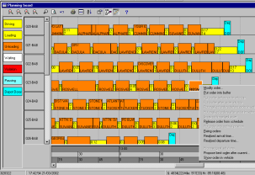
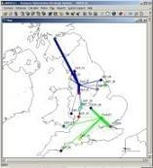
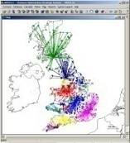
מגוון פתרונות ORTEC
אופטימיזציה אסטרטגית
ניהול מלאי
ניהול כ"א
איסוף הזמנות וניהול רציפים
אופטימיזצית העמסות
תכנון מסלולים וביצוע הובלות
תכנון וביצוע הפצות

Slide 24
החזר השקעה ROI
החזר השקעה תוך פחות משנה ב 99% מהמקרים
 | הולנד | הונגריה | רומניה | בריטניה
חסכון בק"מ | 6% | 5% | 5% | 24%
שיפור ביעילות התפוקה | 13% | 5% | 7% | 3%
חסכון בסה"כ הוצאות תפעול | 4% | 15% | 9% | 9%
חסכון במחלקת תכנון | 10% | 20% | 20% | 10%

Slide 25
הדגמת מערכת תכנון וניהול הובלות עם אופטימיזצית מסלולים

Slide 26
תכנון מסלולים- תכנון ויזואלי מתקדם ( 1.17)
https://www.youtube.com/watch?v=x1jhJv4L0PU&feature=youtu.be

Slide 27
פתרון אופטימיזצית
אריזה והעמסה

Slide 28

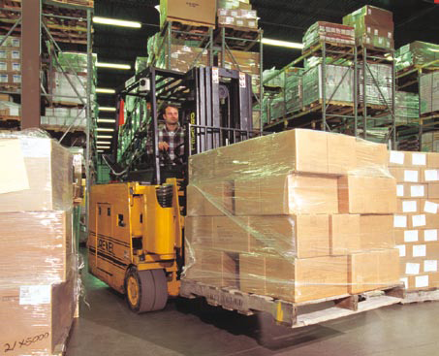

אופטימיזציה בליקוט, אריזה והעמסה

Slide 29

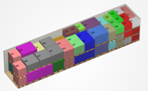

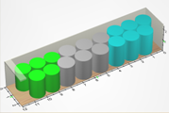
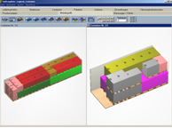

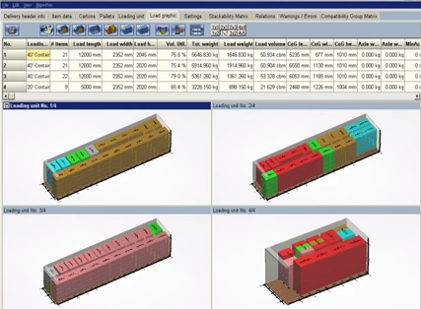
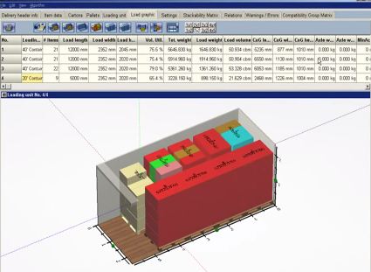
ORTEC Load Building

Slide 30
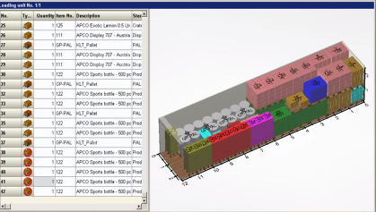
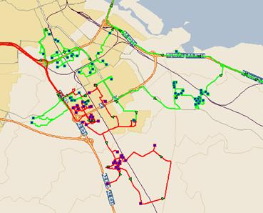
אופטימיזציה משולבת
אופטימיזצית ההובלה או אופטימיזצית העמסה?
למה לא שניהם?
התהליך אוטומטי לחלוטין ותוצאתו מסלולים דינאמיים עם ניצול מקסימאלי של נפח הובלה של הרכבים הקיימים.
תכנון מסלולים
תכנון מסלולים אופטימאליים
תכנון העמסה
בחינת קיבולת הרכב בכל מסלול
עדכון מסלולים
המשך תכנון מסלולים אופטימליים על סמך משוב מתמשך ממודול תכנון ההעמסה

Slide 31
תכנון העמסה - האתגרים והצורך בפתרון
הורדת עלויות לוגיסטיות ללא סיכון רמת השרות ללקוח
מיקסום יעילות ונצילות ההובלות
אופטימיזציה ניהול המחסן לביצוע הזמנות ביעילות מקסימאלית
השגת חיסכון משמעותי ע"י איחוד/פיצול הזמנות להעמסות
תכנון תלת מימדי D3 לניצול אופטימאלי של ציוד ואמצעי הובלה:
  אריזת קופסא BOX LOADING
  בניית משטח PALLET
  חלל רכב ההובלה

Slide 32
התחשבות בקריטריונים ואילוצים
כללי ערמות - מה ניתן לארוז/להעמיס על מה
סדר תכנית ההובלה
משקל מותר
כללים ומגבלות אריזה
היבטיי זיהום
הפרדה נדרשת בין חומרים ספציפיים
שיוך חומרים מוגדרים לסוגי מיכלים ספציפיים

Slide 33
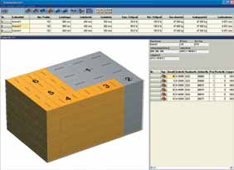
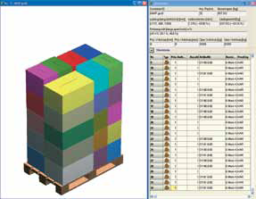
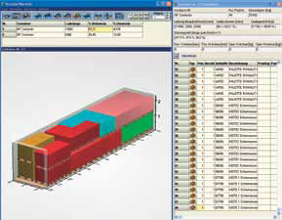
אופטימיזציה בכול הרמות
קרטון \ קופסה – CPO
משטח – PPO
  חישוב סדר ליקוט תוך התחשבות בסוג משטח, גובה, משקל מותר
  ביצוע סימולציה לתהליכי ליקוט מול הזמנות מורכבות להבאת "אורך מסלולי הליקוט" למינימום.
חלל רכב הובלה - VSO
  משאיות, מובילים, מכולות, רכבים מיוחדים
  חישוב העמסה בהתאם לתכנית ההובלה

Slide 34
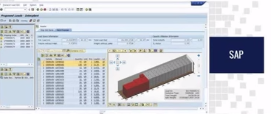
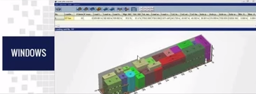
Load Building options

Slide 35
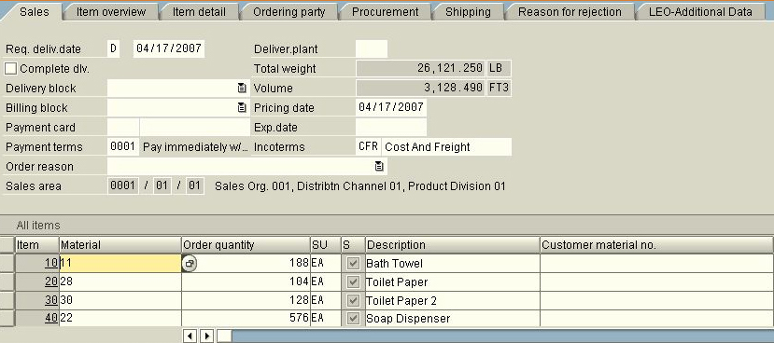
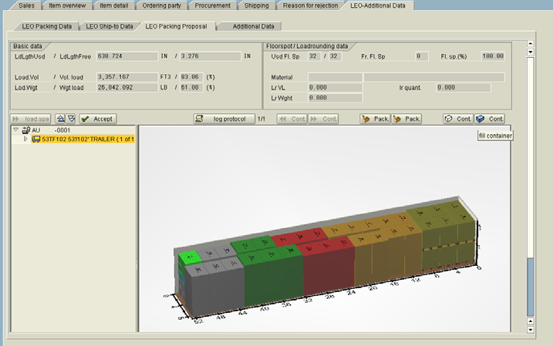
Load Building Demo (0-2:25, 6:50-11:15)
https://www.youtube.com/watch?v=REgqITgkCrI&feature=youtu.be

Slide 36

סיפור לקוח
walmart

Slide 37
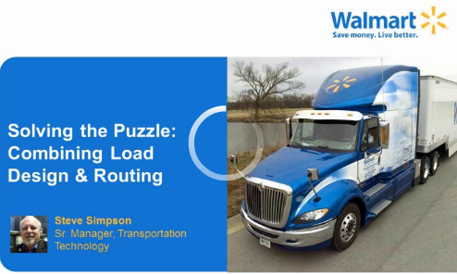
שילוב אופטימאלי של העמסה והובלה בסביבת SAP

Slide 38
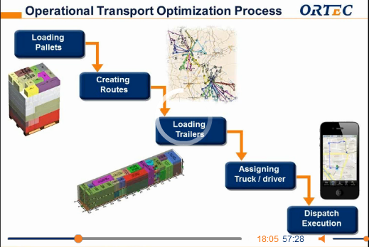
פתרון משולב אופטימאלי

Slide 39
עובדות ואתגרים
Walmart, the world’s leading retailer
$466 billion in 2012 revenues
165 distribution centers
53,500 dry van trailers
5,600 refrigerated trailers
7,250 drivers
Drives more than 750M miles annually

Slide 40
תוצאות וחיסכון
By 2012 improved efficiency by 69% over 2005 baseline
Delivered 65 million more cases
Driving 28 million fewer miles, saving 4M gallons of diesel fuel
Increased trailer utilization → over $45M in annual savings
Increased productivity of planners
Improved reporting
Ability to perform “what-if” analysis’

Slide 41
שאלות ותשובות

Slide 42
סיכום וצעדים הבאים
מה ראינו
  תהליך תכנון וניהול ההובלה – פתרון מקצה לקצה
  אופטימיזצית מסלולים
  אופטימיזצית העמסה
  דיווח ביצוע אספקה
  שילוב טבעי ב - SAP
  סיפור לקוח WALMART
השלב הבא
  התקדמות מתואמת לקראת שלב RFP

Slide 43

תודה על ההקשבה

